Slide 1
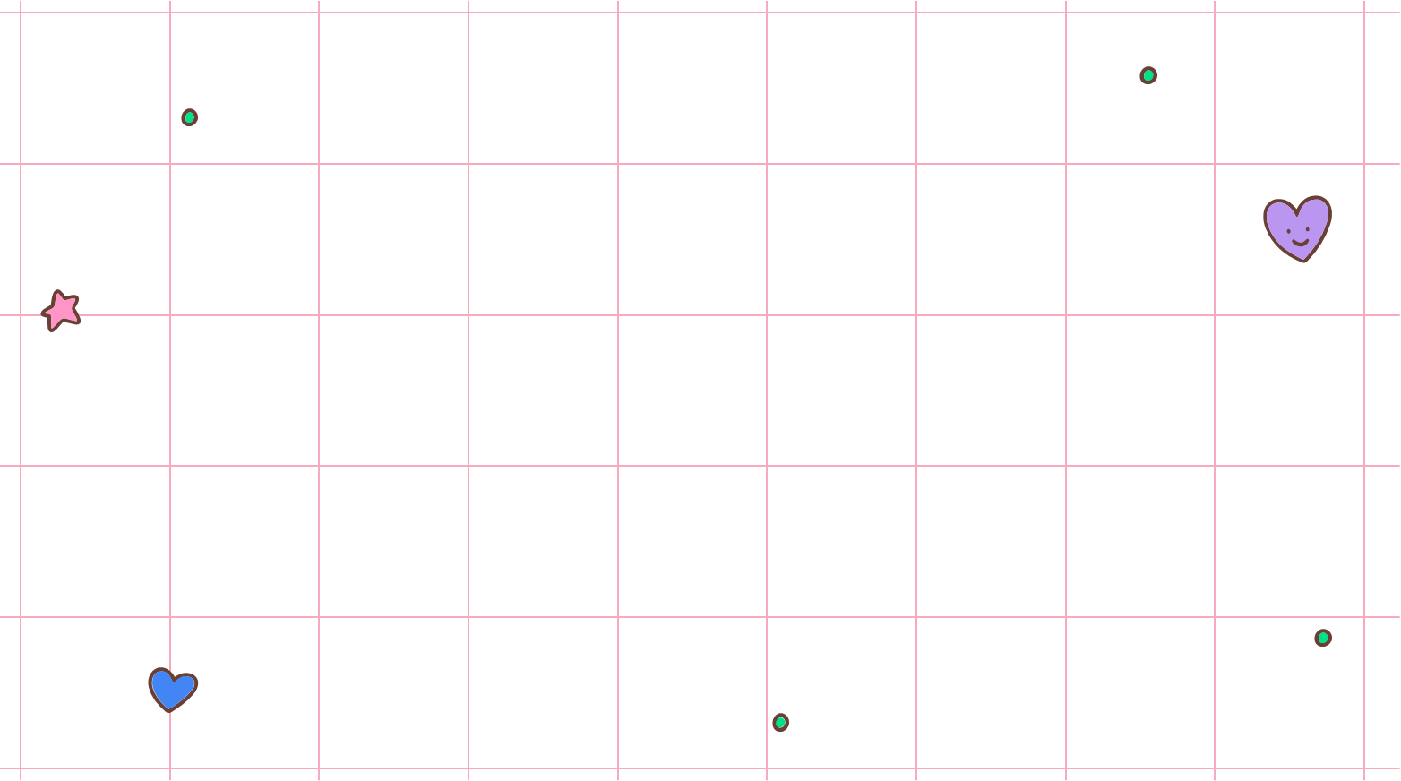




Slide 2










Slide 3


Slide 4











3

Slide 5


